Slide 1
Психологія конфлікту

Slide 2
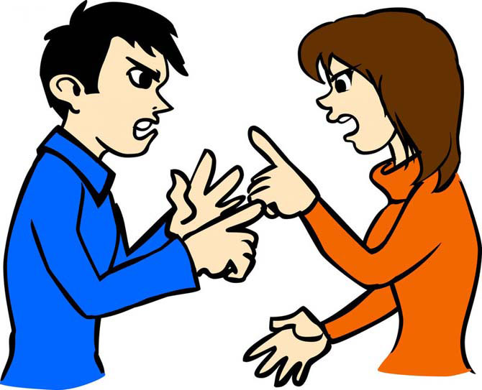
Конфлікт — зіткнення протилежно спрямованих цілей, інтересів, позицій, думок, поглядів опонентів чи суб'єктів взаємодії.

Slide 3
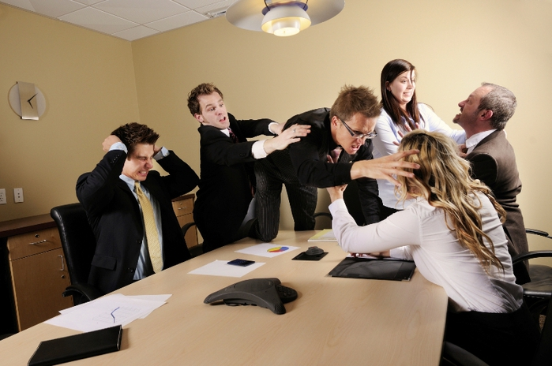
Динаміка розвитку конфлікту включає такі складові:
Виникнення конфліктної ситуації.

Slide 4
Усвідомлення об‘єктивної конфліктної ситуації.

Slide 5
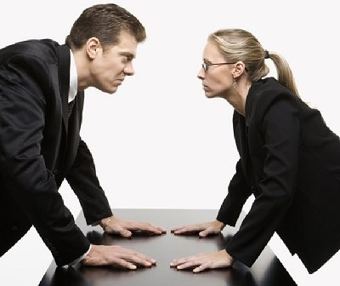
Інцидент конфлікту.

Slide 6
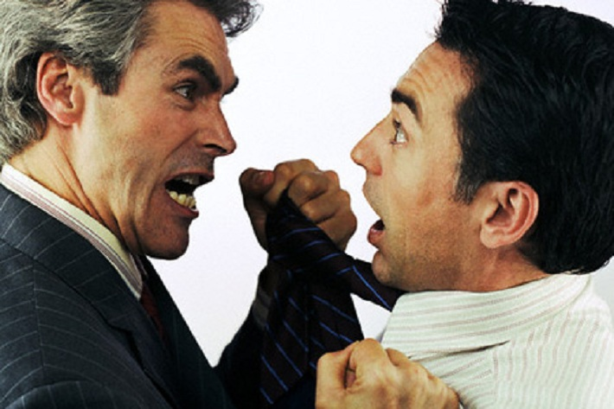
Розростання та ескалація конфлікту.

Slide 7
Вирішення конфлікту.

Slide 8
Є такі види конфліктів:
Об’єктивний
Частково об’єктивний.
Суб’єктивний.
Складний.
Прихований.
Фальшивий.

Slide 9
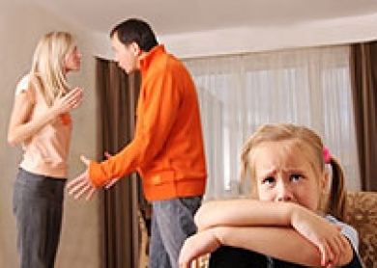
Об’єктивний. Це такий конфлікт, який виник на основі об’єктивних причин і вже існує.

Slide 10
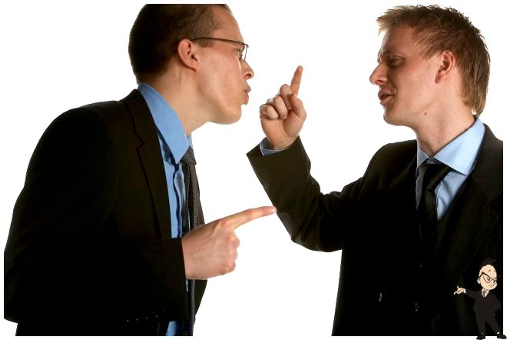
Частково об’єктивний. Це група конфліктів, в основі яких лежать як об’єктивні причини, де об’єктом є боротьба за матеріальні і духовні цінності, так і ілюзорні, об’єктом яких є явища зневаги, неподібності характерів, особиста ненависть тощо.

Slide 11
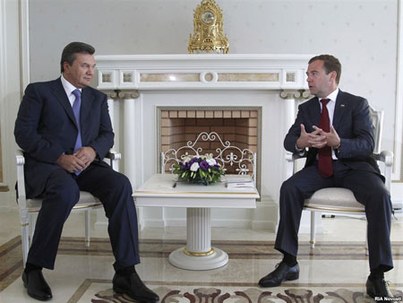
Суб’єктивний. Це такий тип конфліктів, які виникають на основі світоглядних, ідеологічних або політичних протиріч, що ненароком чи цілеспрямовано переносяться суб’єктом на об’єкт.

Slide 12
Складний. Це ситуація, коли конфлікт має декілька об’єктів і є настільки складним, що, на перший погляд, виглядає не вирішуваним. У цьому випадку слід чітко визначити, що було об’єктом першого вибуху конфлікту, і нейтралізувати його, потім переходити до наступного і т. д. Проте коли конфлікт вибухнув одноразово, треба вирішувати його комплексно і робити це слід енергійно і негайно.

Slide 13
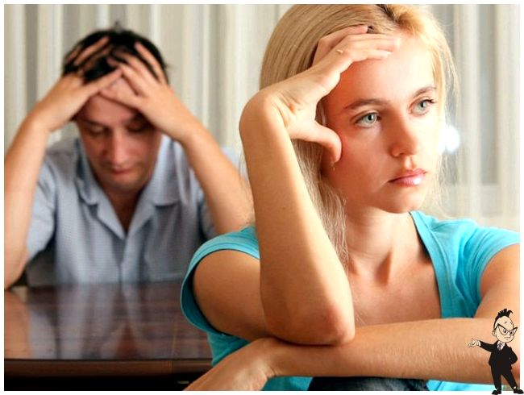
Прихований. Це конфлікт, який має об’єктивну основу, але вона настільки покрита різного роду нашаруваннями, що їх важко, на перший погляд, виявити. Труднощі їх вирішення в тому, що за справжній об’єкт конфлікту можна помилково прийняти одне з його нашарувань.

Slide 14
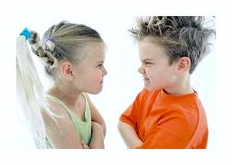
Фальшивий. Це конфлікт, який майже не має об’єктивних підстав, а єдиною його причиною є психологічна нетерпимість, яка досить часто буває не обґрунтована.

Slide 15
Шляхи подолання конфліктів
По-перше, необхідно зрозуміти, які існують розбіжності в особистих інтересах сторін стосовно спільного інтересу. Розібратися в суті інтересів партнера і пояснити йому свої бажання, нарешті, обговорити, які можуть бути взаємні спільні кроки, аби можна було разом подолати конфлікт.

Slide 16
По-друге, прагнути такої згоди, яка б могла максимально задовольняти інтереси кожної із сторін, при цьому вести розмови чи переговори без образ, тим більше без ультимативних вимог.

Slide 17
По-третє, користуватися максимально об’єктивними і справедливими критеріями, показувати, що не бажаєте ущемити чи заперечити бажання партнера, але тим часом переконати його, що існує межа поступок, за яку не можна відступити, не втративши власної гідності.

Slide 18
Дякую за увагу!

